Slide 1


天问一号火星能量粒子分析仪的研制与在轨应用
张永杰
中国科学院近代物理研究所
合作单位：中国航天科技集团第五研究院510所
新疆 乌鲁木齐
2025.07.31

Slide 2


火星能量粒子分析仪研制背景介绍
火星能量粒子分析仪的设计与研制
火星能量粒子分析仪的在轨应用
新疆 乌鲁木齐
2025.07.31

Slide 3
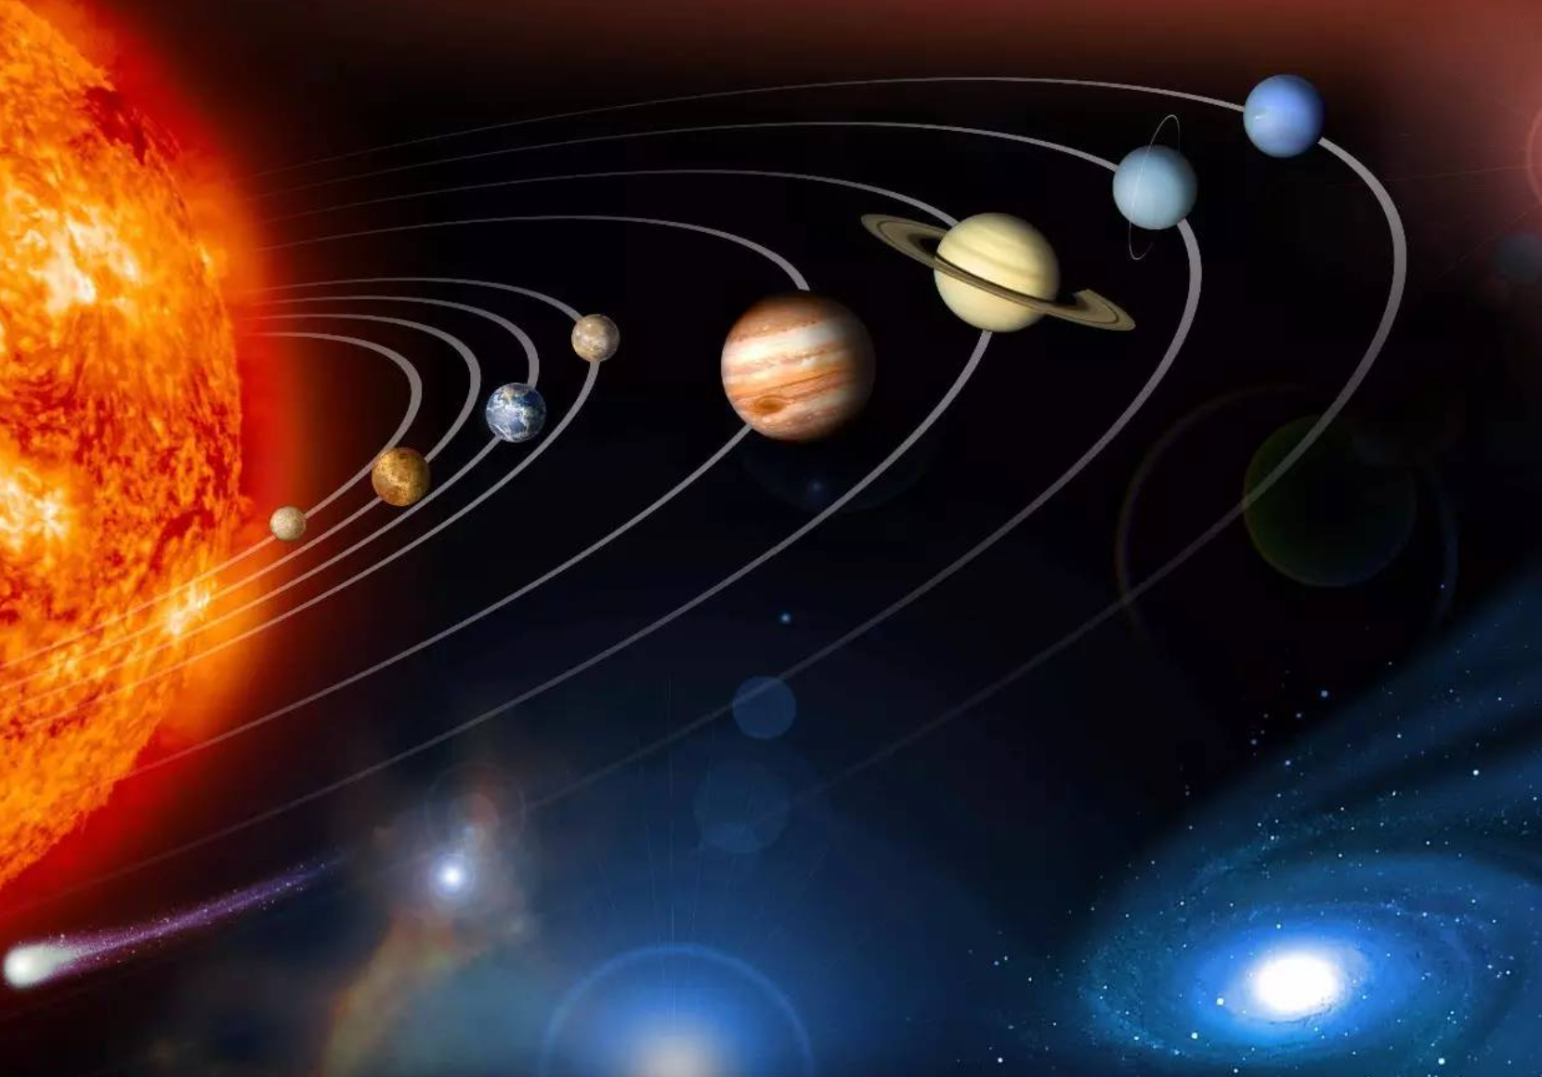
深空探测计划
深空探测一般指对月球及更远的地外天体进行的空间探测活动，是科学研究的前沿领域之一；
实施深空探测任务的驱动力源于人类探索未知的好奇心，对科技、人类文明以及未来人类跨星际旅行的发展具有重大的现实意义；
截止2025年初，全球共实施了309次深空探测任务，其中月球探测130次，火星探测47次，金星探测41次，小天体及矮行星探测18次，其他探测42次（包括水星探测3次、巨行星探测9次、太阳探测18次、深空技术试验2次和科学观测10次）
目前人类探测范围已经基本覆盖整个太阳系！
新疆 乌鲁木齐
2025.07.31

Slide 4
我国“天问”号系列深空探测计划
任务名称 | 探测对象 | 科学目标 | 任务实施/计划时间
天问一号 | 火星 | 研究火星大气电离层、表面气候与环境、形貌地质构造、水冰分布、物质组成、物理场与内部结构 | 2020年7月23日发射 2021年2月入火星轨道 2021年5月着陆火星
天问二号 | 小行星2016HO3 + 主带彗星311P | - 小行星采样：分析太阳系早期物质组成与演化 - 彗星探测：研究主带彗星物质组成、结构及活动机制 | 2025年5月29日发射 2026年中抵小行星 2026年底–2027年初采样 2027年底返回地球 2034年抵彗星311P
天问三号 | 火星（采样返回） | 获取火星土壤与岩石样本，分析生命痕迹、古环境演化； | 计划2028年前后分两次发射 预计2030年前后完成采样返回
天问四号 | 木星系及冰巨星（天王星/海王星） | 探测木星系统磁场、大气、卫星（重点着陆木卫四）；研究冰巨星大气层、内部结构及形成历史 | 计划2030年前后发射
新疆 乌鲁木齐
2025.07.31

Slide 5
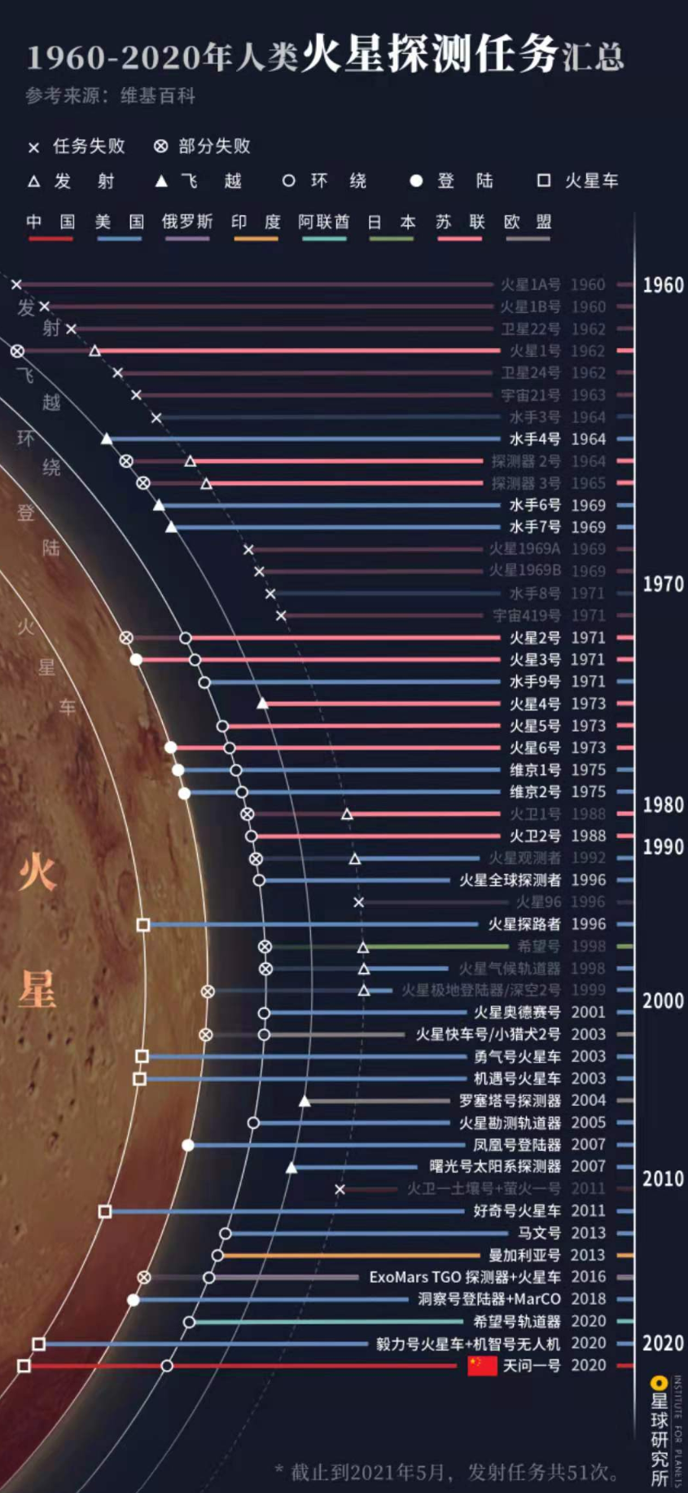
人类火星探测活动
人类第一次尝试向火星发射探测器始于1960前苏联的火星1A号，但最终失败。水手4号是人类历史上第一个成功飞越火星的太空船，它传回了第一张离火星最近距离拍摄的火星表面照片
上世纪90年代至今已实施了24次探测。代表的有欧德赛、勇气号、机遇号、好奇号，欧洲快车、洞察号......
人类对火星已经进行了多达50次探测，由于探测难度大，探测器成功到达火星的概率仅约一半
新疆 乌鲁木齐
2025.07.31

Slide 6
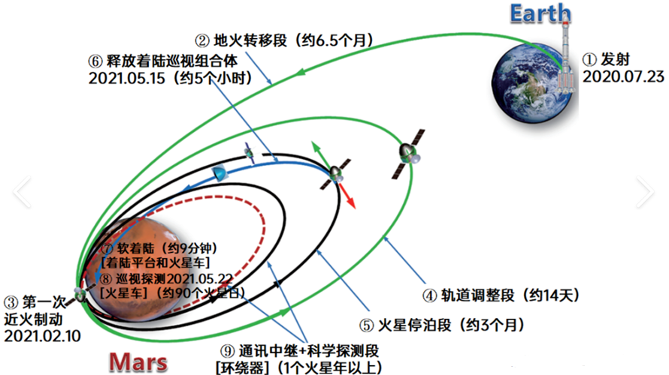
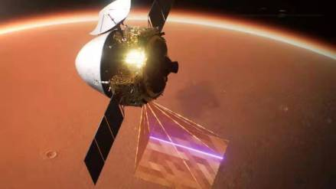
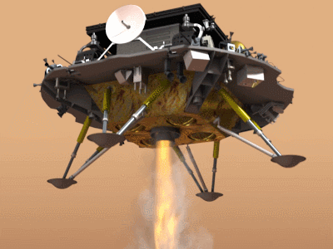
“天问一号”：我国首个火星探测计划
天问一号火星探测器科学目标：
1）火星形貌与地质构造特征；
2）火星表面土壤特征与水冰分布；
3）火星表面物质组成；
4）火星大气电离层及表面气候与环境特征；
5）火星物理场与内部结构。
天问一号是实现我国自主火星探测的首发探测装置，工程系统涉及一个火星环绕器和一个火星着陆巡视器，其中环绕探测科学任务着眼于火星全球性和综合性的探测，开展火星总体性和全局性的研究与科学认知。
新疆 乌鲁木齐
2025.07.31

Slide 7
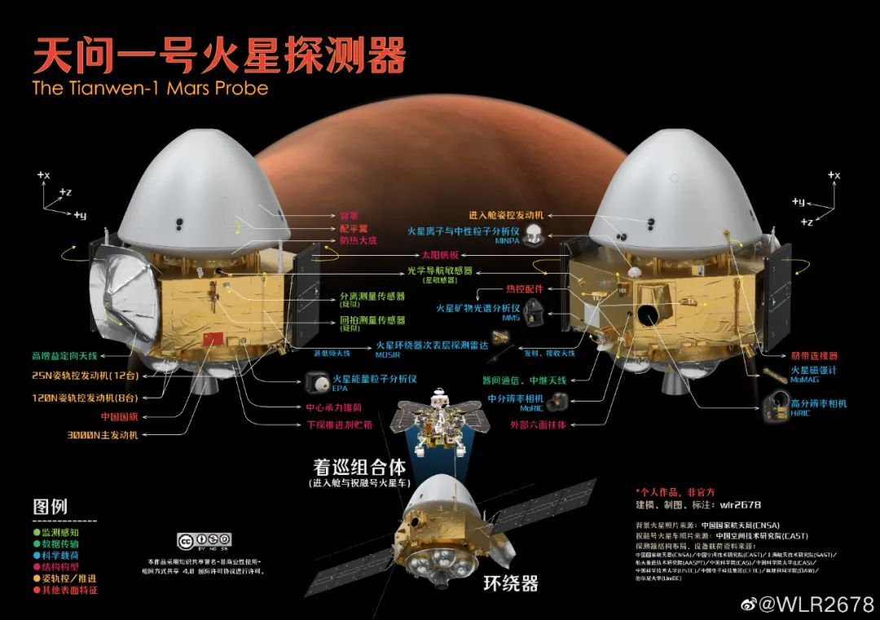
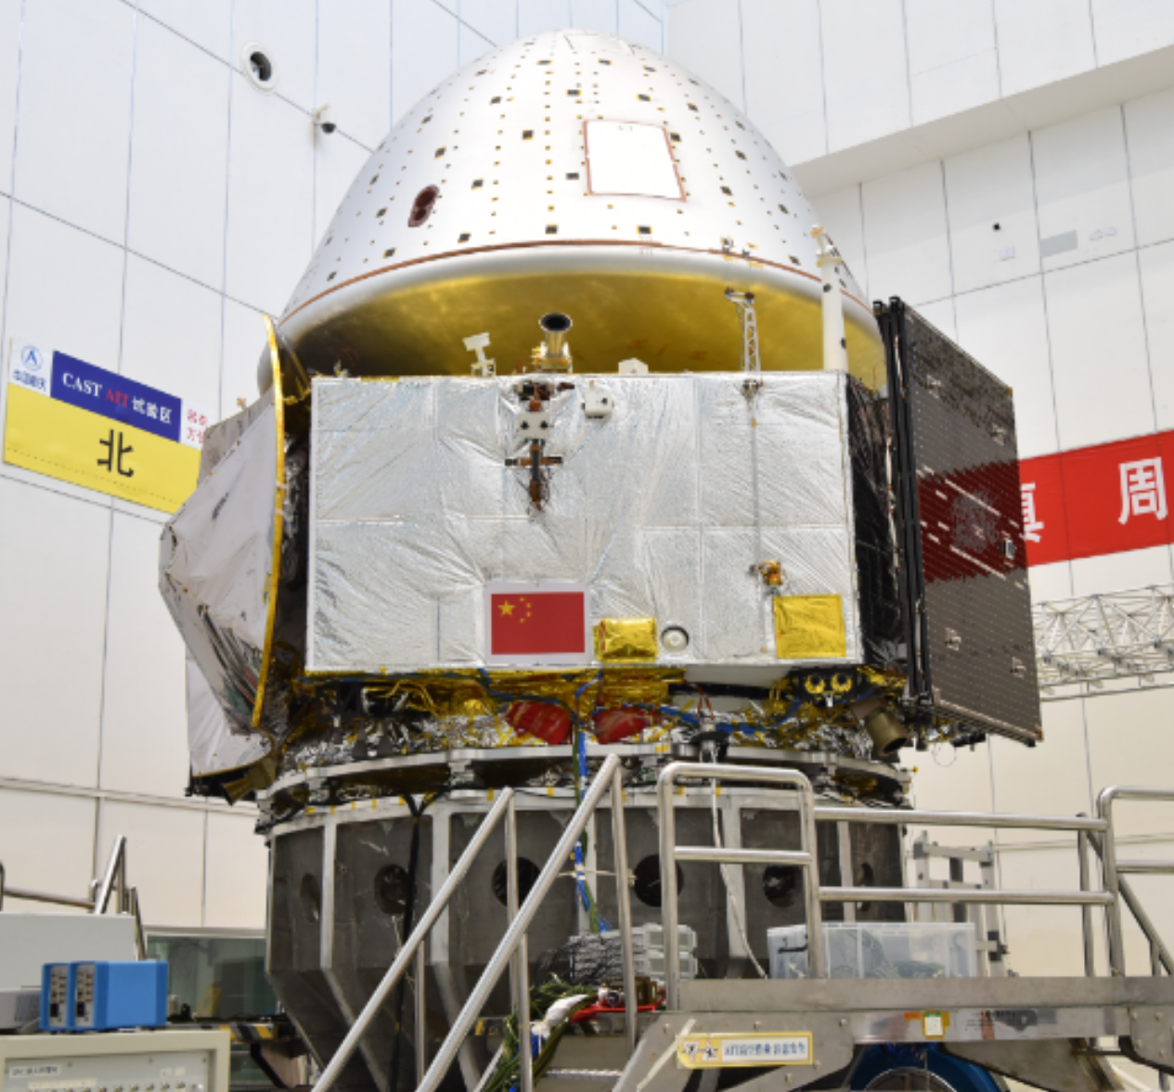
天问一号火星探测器组成
新疆 乌鲁木齐
2025.07.31

Slide 8
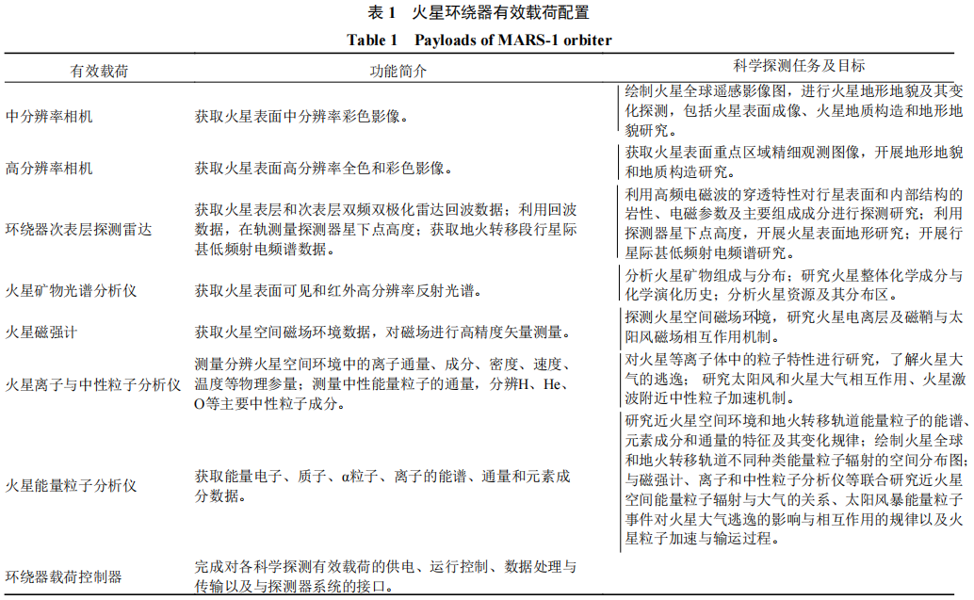
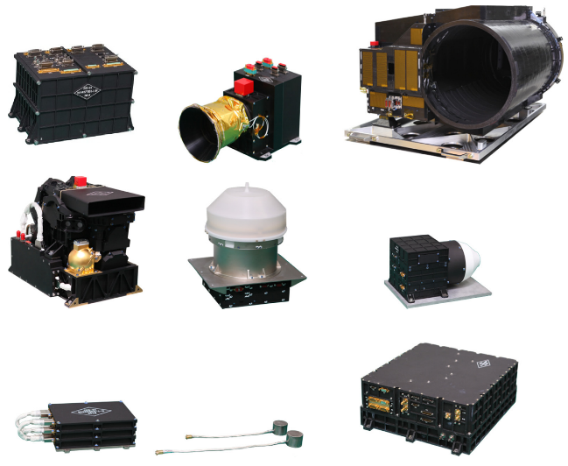
天问一号环绕器有效载荷配置
环绕器科学载荷
中分辨率相机
高分辨率相机
矿物光谱分析仪
离子与中性粒子分析仪
火星能量粒子分析仪
次表层雷达
新疆 乌鲁木齐
2025.07.31

Slide 9
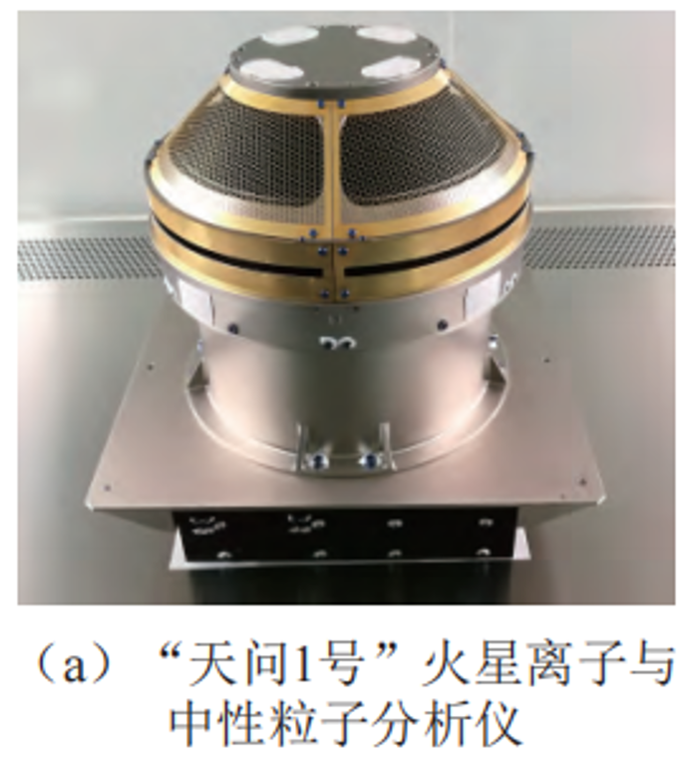
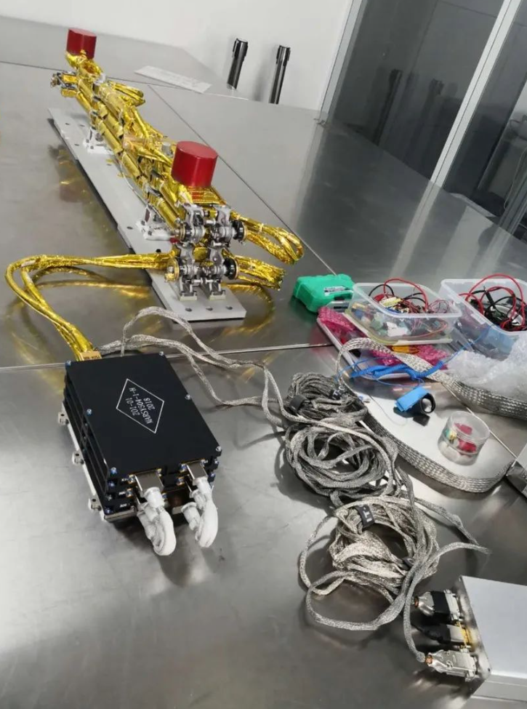
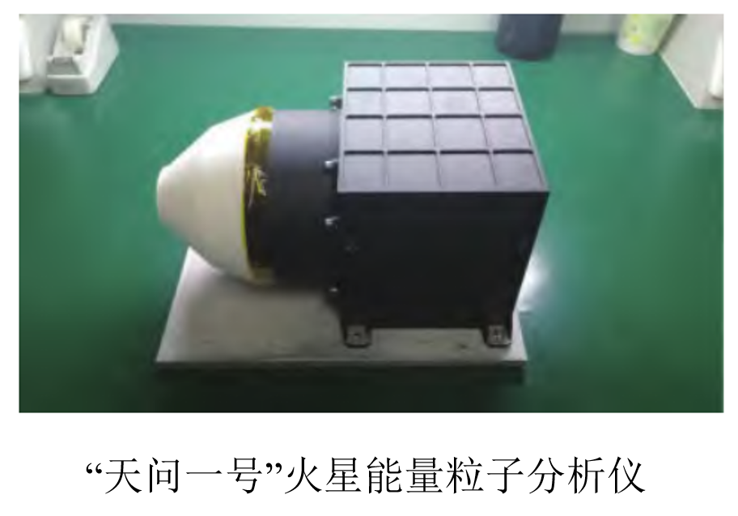
局地探测设备科学目标
环绕器科学载荷：
中分辨相机
高分辨相机
次表层探测雷达
火星矿物光谱探测仪
火星磁强计
火星离子与中性粒子分析仪
火星能量粒子分析仪
环绕器载荷控制器
磁强计
~10eV
~10KeV
~10MeV
~10GeV
等离子体
中高能粒子
高能粒子
火星空间磁场环境探测，开展火星电离层及磁鞘与太阳风磁场相互作用的研究；
对火星等离子体特性进行研究，开展火星大气逃逸、太阳风和火星大气相互作用以及火星激波附件中性粒子加速机制；
研究近火星空间环境和地火转移轨道能量粒子能谱、元素成分和通量特征及其变化规律；
2025.07.31
新疆 乌鲁木齐

Slide 10
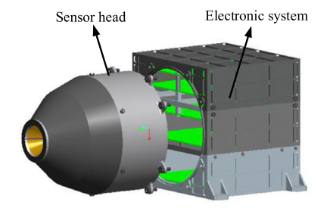
火星能量粒子分析仪科学目标
研究火星空间环境和地火转移轨道能量粒子，包括电子、质子、α粒子和重离子（Z≤26）的能谱、元素成分和通量的特征及其变化规律；
结合所获取粒子的时间信息绘制不同能量粒子辐射的空间分布图；
与磁强计、离子和中性粒子分析仪等环绕器有效载荷联合研究近火星空间能量粒子辐射与大气的关系、太阳风暴能量粒子对火星大气逃逸的影响与相互作用的规律以及活性粒子加速与输运过程。
火星能量粒子分析仪(Mars Energetic Particles Analyzer, MEPA)
新疆 乌鲁木齐
2025.07.31

Slide 11






研制单位情况
合作单位情况介绍：
由航天510所和中科院近物所联合研制，510所为第一单位，近物所为第二单位；
510所为产品工程总体负责，近物所为物理、软件总体负责；
510所负责工程实现、元器件及环境实验等，近物所负责物理设计、标定实验及软件实现（部分探测器探头部分工艺实施）等；
优势互补，深度融合！
方案阶段
初样阶段
正样阶段
原理样机阶段
原理
样机
电性件
电性
验证件
电性件1
电性件2
初样件
正样件
2016年11月
2017年4月
2017年5月
2017年7月
2018年6月
2018年12月
历经多个阶段，完成多件产品交付！
新疆 乌鲁木齐
2025.07.31

Slide 12
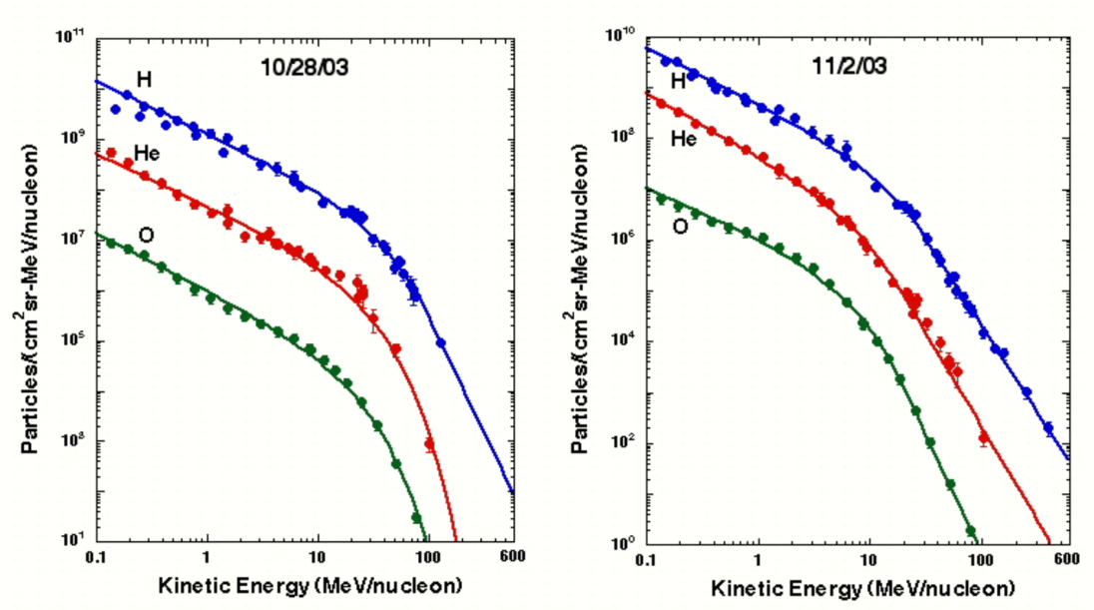
探测对象分析
由于火星没有全球性磁场和捕获辐射带，火星空间的能量粒子主要来自太阳粒子、银河宇宙线和火星大气。其中太阳粒子包含质子、电子和重离子，能量在数十keV到几GeV，一次太阳粒子事件积分通量可达10¹⁰cm⁻²，峰值通量可达10⁵cm⁻²s⁻¹；太阳风暴能量粒子对火星大气进行加速，火星大气也会产生高能电子、离子等。
新疆 乌鲁木齐
2025.07.31

Slide 13
总体技术指标要求
序号 | 名称 | 指标要求
1 | 能量范围 | 电子：0.1～12MeV（不少于16个通道，对数划分） 质子：2～100MeV（不少于16个通道，对数划分） α离子、重离子：25～300 MeV（不少于16个通道，对数划分）
2 | 能量道分辨率 | 优于15%
3 | 元素成分 | H～Fe（1≦Z≦26）
4 | 通量范围 | 0～10⁵cm⁻²S⁻¹
5 | 重离子质量分辨率（Δm/m） | 重离子（Z≦9，25~300MeV），优于25% 重离子（10≦Z≦26，100~300MeV），优于25% 重离子（10≦Z≦26，25~100MeV），优于60%
6 | 视场 | 60°
7 | 时间分辨率 | 优于4s（质子、电子、α粒子）；优于60s（重离子）
8 | 数据率 | ≦1.3kbps
9 | 重量 | 不大于3.3kg
10 | 功耗 | 不大于10.5W
新疆 乌鲁木齐
2025.07.31

Slide 14
与国际其他同类探测器对比
仪器 参数 | 火星能量粒子分析仪 | RAD | MARIE | ACE | SOHO
电子 | 0.1~12MeV | 0.15~15MeV | - | 0.03~5MeV | 0.1~60MeV
质子 | 2~100MeV | 4.3~100MeV | 15~500 MeV/nucleon |  | 0.04~540 MeV/nucleon
重离子 | 25~300MeV | 5~270 MeV/nucleon |  | 0.1~500 MeV/nucleon
视场 | 60° | 36.7° | 50° | - | -
重量 | <3kg | 1.56kg |  | 141.6kg | ~100kg
功耗 | <10.36W | 4.2W |  | 89.7W | ~100W
实现方案 | 单探头 | 单探头 | 单探头 | 7个探头 | 9探头
能量下限低：0.1MeV
能量跨度大：对He：6.25~75MeV/nucleon，对Fe：0.4~5MeV/nucleon
视场大
重量、功耗有限（只能单探头复合测量）
新疆 乌鲁木齐
2025.07.31

Slide 15
探测器工程设计约束（难点）
1、重量及功耗的限制（≤3.3kg, ≤10.36W）
2、数据带宽的限制 （≤1.3kbps）
3、能量测量下限低 ≈100KeV
4、动态范围大（电子和核素（Z=1~26））
5、要求测量的峰值通量上限高(10⁵cm⁻²s⁻¹)
6、力学环境、空间辐射环境、温度环境限制；
新疆 乌鲁木齐
2025.07.31

Slide 16
探测器关键技术挑战
火星环境探测的技术挑战（关键技术）
采用单个探测器系统对质子、电子、α粒子和重离子进行复合探测，并进行粒子种类鉴别和能量测量；
大动态范围宽能段测量，需要满足10⁴的动态范围测量；高灵敏度的读出电子学设计，需要能实现低至100keV的信号进行测量。
方法：ΔE-E法+脉冲幅度分析法
探测器类型：硅半导体+无机闪烁体+有机闪烁体
电子：0.1～12MeV
质子：2～100 MeV
重离子（He～Fe） : 25~300MeV
新疆 乌鲁木齐
2025.07.31

Slide 17
针对探测器工程约束和关键技术的应对策略
序号 | 关键技术名称 | 功能模块 | 需要攻关和验证的技术难点
1 | 探测方案 | 粒子探测功能 | 粒子复合探测技术
 |  |  | 探测能量范围，粒子鉴别和重离子质量分辨率技术指标符合性分析
 |  |  | γ射线（光子）对探测性能的评估
 |  |  | 视场角度的工程约束仿真分析
 |  |  | 分析仪探头抗力学设计及验证
 |  |  | 探测方案可行性验证
2 | 大动态范围、高灵敏度的读出电子学电路设计技术 | 信号读出、粒子分析与通讯功能 | 分析仪探头信号读出电路设计及验证
 |  |  | 分析仪探头前端读出电子学噪声抑制技术及验证
 |  |  | 电荷灵敏前放与VA160芯片动态范围匹配性验证
 |  |  | 温度对读出器件增益的影响分析及验证
 |  | 供电功能 | 电源对前端电子学噪声影响抑制技术及验证
 |  |  | 高压场电源设计及验证
新疆 乌鲁木齐
2025.07.31

Slide 18

探测方案
    粒子复合探测技术
序号 | 名称 | 鉴别对象 | 能量范围 | 质量分辨
1 | ΔE-E 方法 | 电子 | 0.1~12MeV | 可鉴别
2 |  | 质子 | 10~100MeV | 可鉴别
3 |  | 重离子（Z≦9） | 25~300MeV | 优于25%
 |  | 重离子（10≦Z≦26） | 100~300MeV
4 |  | 重离子（10≦Z≦26） | 25~100MeV | 优于60%
ΔE探测器
E探测器
    选用ΔE-E方法在同一探测器进行复合探测
新疆 乌鲁木齐
2025.07.31

Slide 19
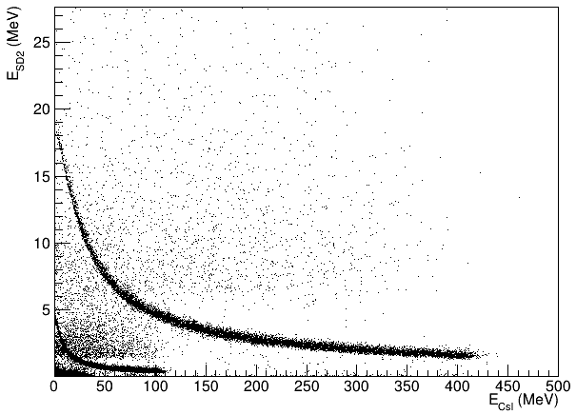
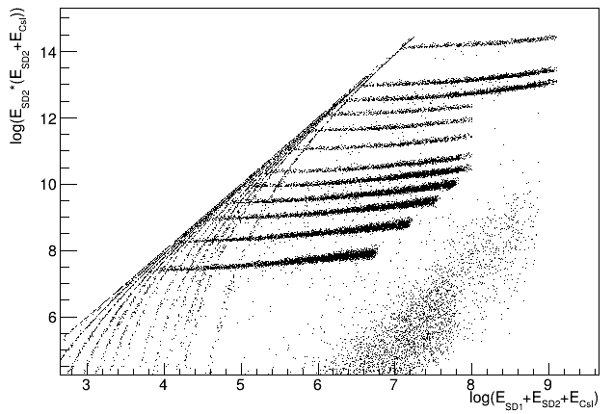
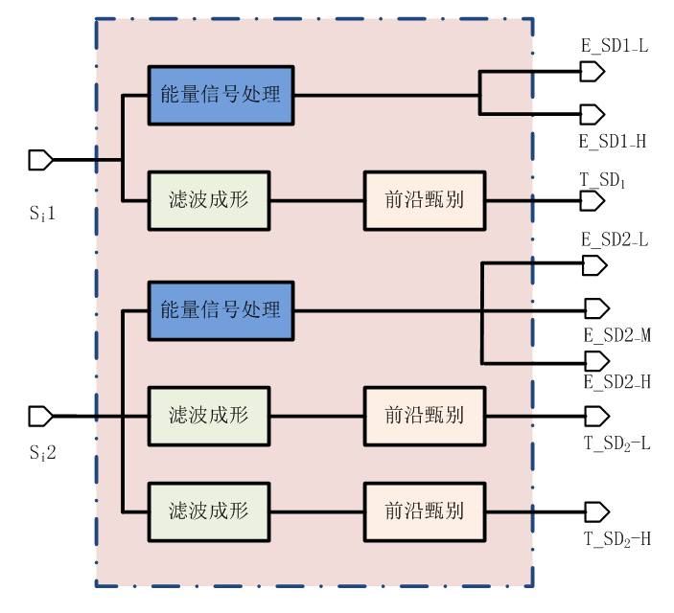
探测方案
电子：0.1～12MeV
质子：2～100 MeV
重离子（He～Fe） : 25~300MeV
对300MeV的铁在硅中的射程为51μm。为了尽可能的获得能损信息和结合力学强度，SD1的厚度选为15μm。
灵敏探测器几何尺寸 | 厚度（um） | 直径（mm） | 电子学通道
SD1 | 15 | 8 | 高低增益通道(2 channels)
SD2 | 300 | 26 | 高中低增益通道(3 channels)
CsI | 32.5mm |  | 高中低增益通道，备份通道(6 channels)
ACD-Top |  |  | 参与硬件反符合
ACD-Bottom |  |  | 参与硬件反符合
新疆 乌鲁木齐
2025.07.31

Slide 20

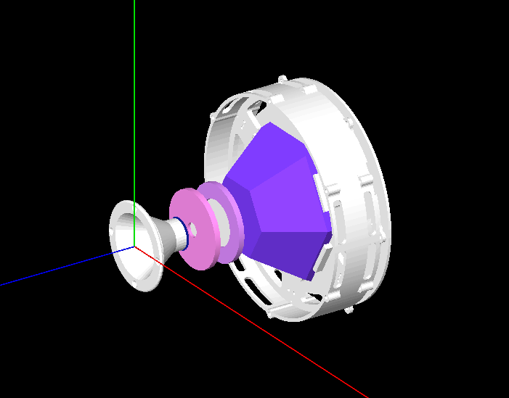
探测方案
峰值通量上限高(10⁵cm⁻²s⁻¹)
60°视场
≦1.3Kbps
受限于探测器与电子学系统死时间的限制，探测器系统的最大计数率为10⁴Hz，结合太阳事件峰值通量上限，需要探测器的几何因子设计较小水平；
60º
GF≈0.1cm^{2.}sr
在极端SEP事件爆发时，即使在较小几何因子水平下计数率超过10⁴Hz，需要进行分频，将其获取有效事件率降低，同时，这样便可以实现极端爆发模式下的数据采集与测量；
根据RS422传输要求；通讯数据量控制在1.3Kbps；每4s传输一帧完整数据；数据通道总量为5192Bit，数据共计649字节，单字节为8Bit；
新疆 乌鲁木齐
2025.07.31

Slide 21
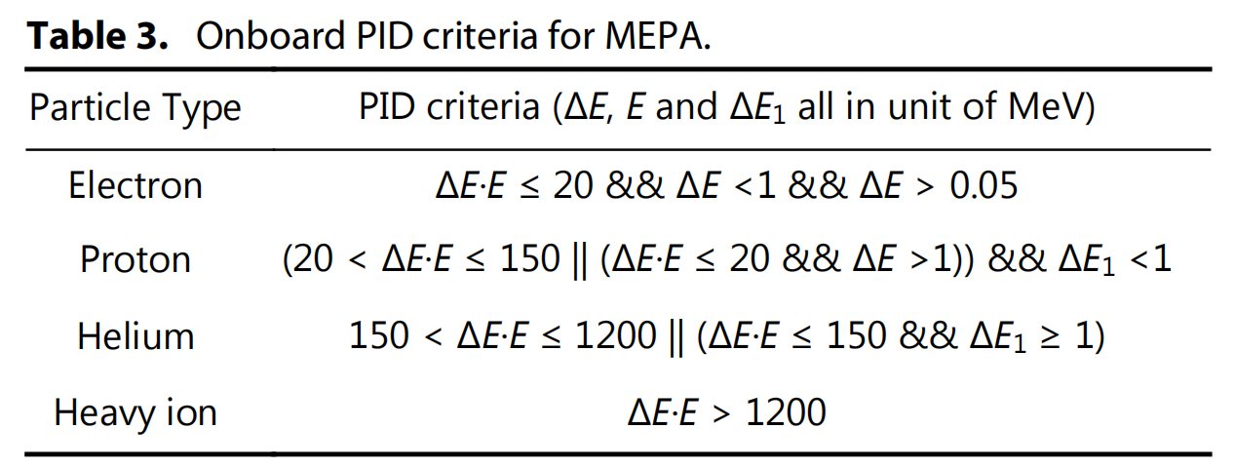
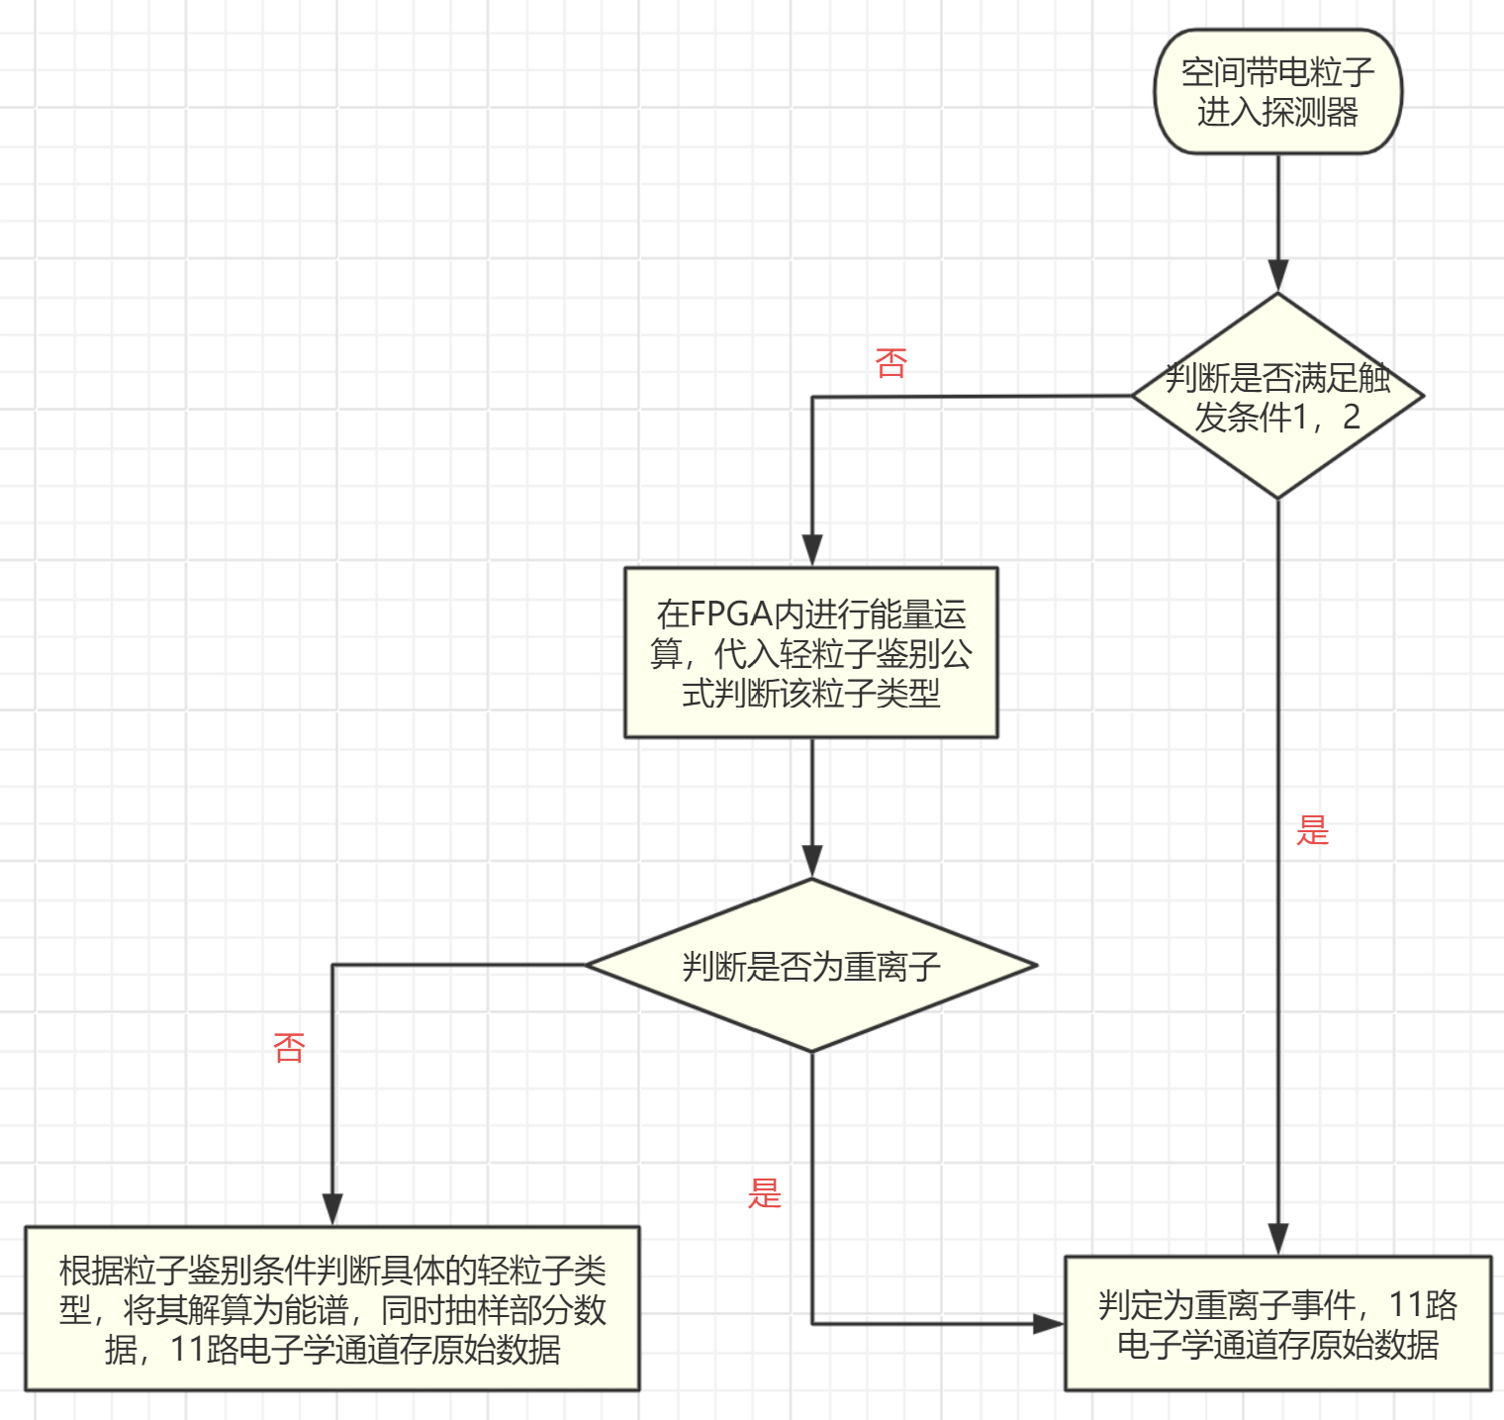
数据信息流与数据处理
抽样原始数据
原始能谱
（FPGA处理）
抽样能谱
（FPGA处理）
新疆 乌鲁木齐
2025.07.31

Slide 22
单机探头组成
探头外壳组件结构组成
火星能量粒子分析仪探头内部支架结构
新疆 乌鲁木齐
2025.07.31

Slide 23
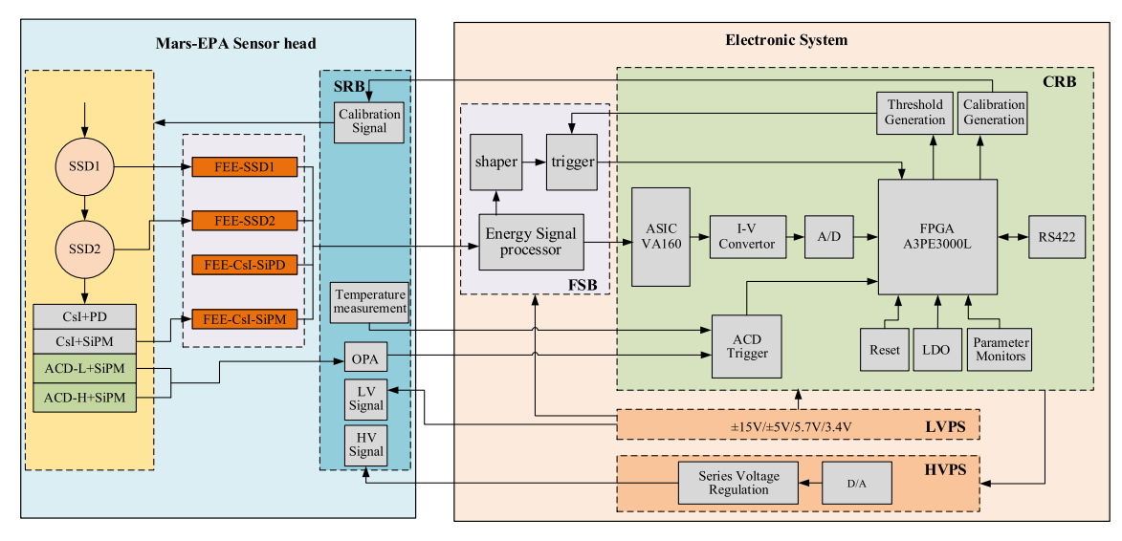
单机电子学
前端读出电子学FEE:SSD读出电路+SiPD读出电路+SiPM读出电路
电子学箱：信号中继板(SRB)+快速信号板（FSB）+控制和读取板（CRB）+低压电源板（LVPSB）和高压电源板（HVPSB）。
火星能量粒子分析仪电子学箱结构
新疆 乌鲁木齐
2025.07.31

Slide 24
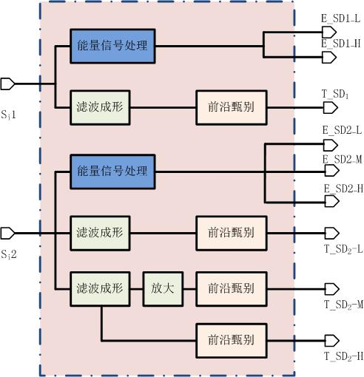
单机电子学
快信号处理板FSB主要实现能量信号的放大和触发信号的产生。
能量采集电路
l 电荷测量
l 信号调理
l 模数转换
l 反符合电路
新疆 乌鲁木齐
2025.07.31

Slide 25
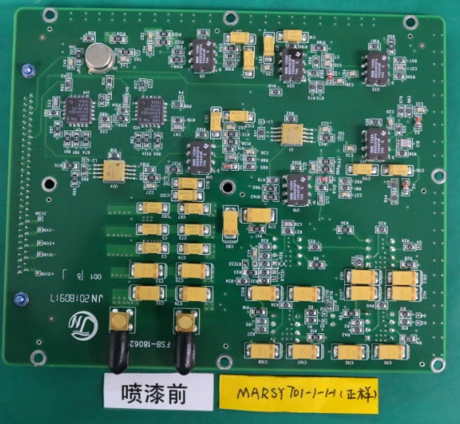
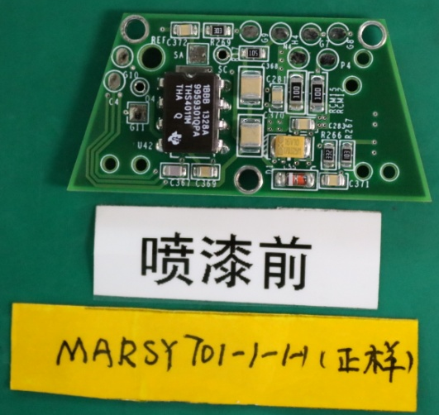
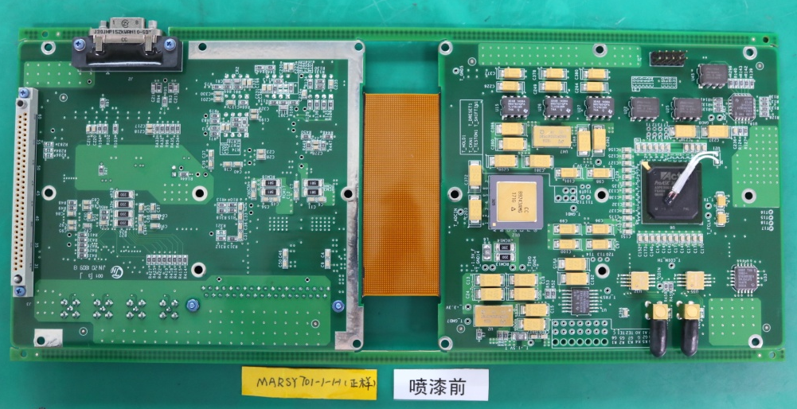
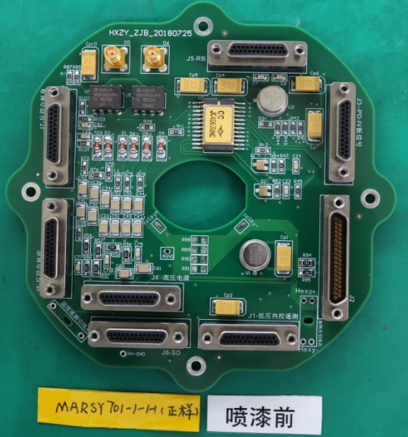
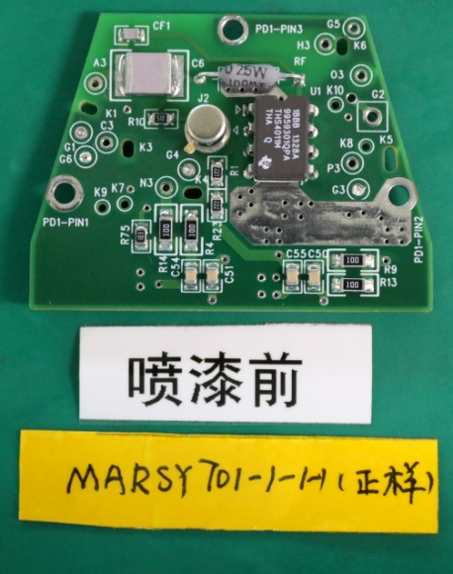
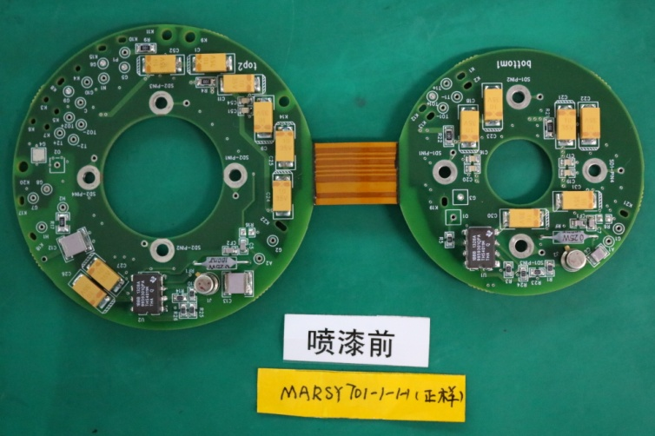
单机电子学
新疆 乌鲁木齐
2025.07.31

Slide 26
探测器定标方案
标定方法
    宇宙射线法
    放射源法
    加速器法
宇宙射线分布广泛，极易获得；
利用宇宙射线法刻度得到的能量分辨往往可以代表探测器的最差能量分辨水平；
射线源不是单能的，自身的能量发散较大；
地面附近单位面积的宇宙射线频率比较低，完成一次标定耗时较高
放射源小巧轻便，且可提供多种类型及能量的射线；
射线的产生速率比较高，标定速度比较快
可以提供单能射线，标定精度较高；
射线能量较低，难以用于多个探测器的关联标定
利用加速器产生特定能量和种类的粒子对探测器进行标定；
利用加速器可以根据标定的需要产生任意种类的粒子，可以覆盖的能量范围也非常广；
成本比较高
    优先选择放射源及宇宙射线进行标定；
    对于放射源及宇宙射线无法覆盖的粒子种类及能区，则采用加速器来标定。
新疆 乌鲁木齐
2025.07.31

Slide 27
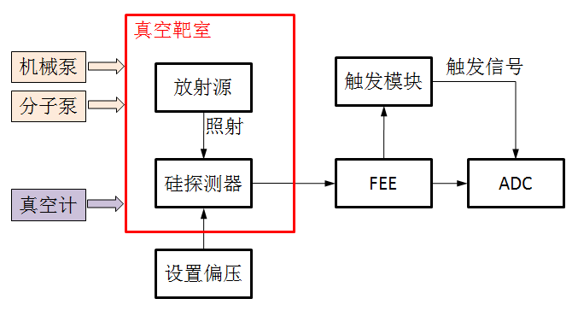
ΔE探测器定标方案
    硅探测器
方法选取
三组分α放射源
²³⁹Pu：5.157MeV，
²⁴¹Am：5.486MeV ，
²⁴²Cm：6.1MeV
单能β源
²⁰⁷Bi：发射481.7keV的单能电子
²⁰⁷Bi ：发射975.7keV的单能电子
标定结果
得到硅探测器对于低能α粒子及低能电子的能量分辨率和能量响应
新疆 乌鲁木齐
2025.07.31

Slide 28
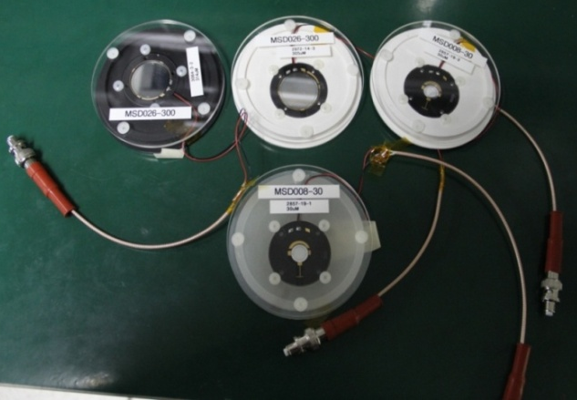
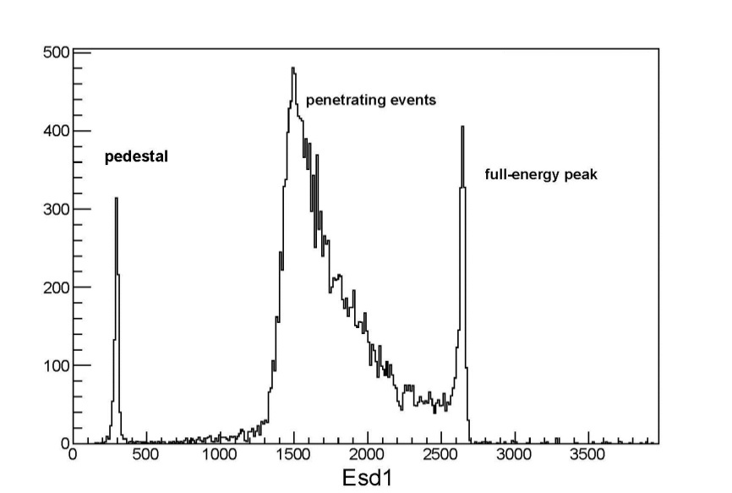
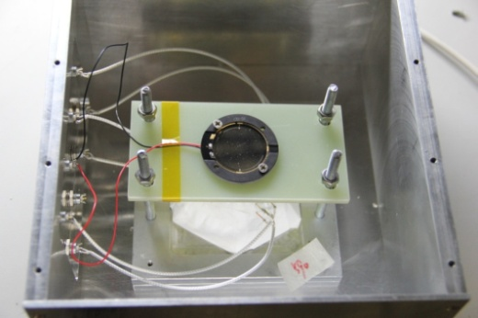
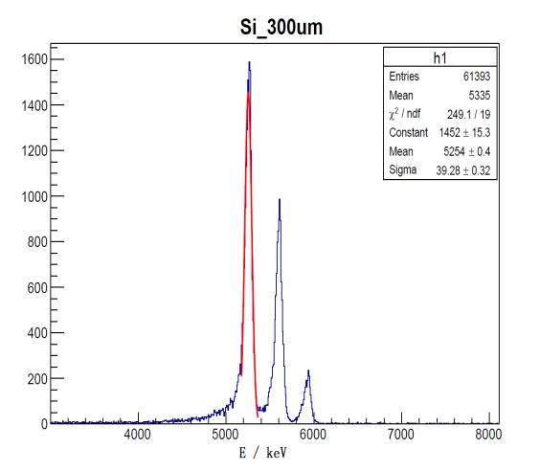
ΔE探测器测试
探测器选用的硅为Micron公司。对ɑ粒子能量分辨好于40KeV,其的噪声小于50KeV， 满足对低能100KeV的能量测量。
²⁴¹Am α放射源在SD1探测器的高增益通道的能谱
SD1高增益通道与低增益通道信号的幅度比
²⁰⁷Bi 放射源在SD2探测器的高增益通道的能谱
三组分α放射源在SD2探测器的高增益通道的能谱
新疆 乌鲁木齐
2025.07.31

Slide 29
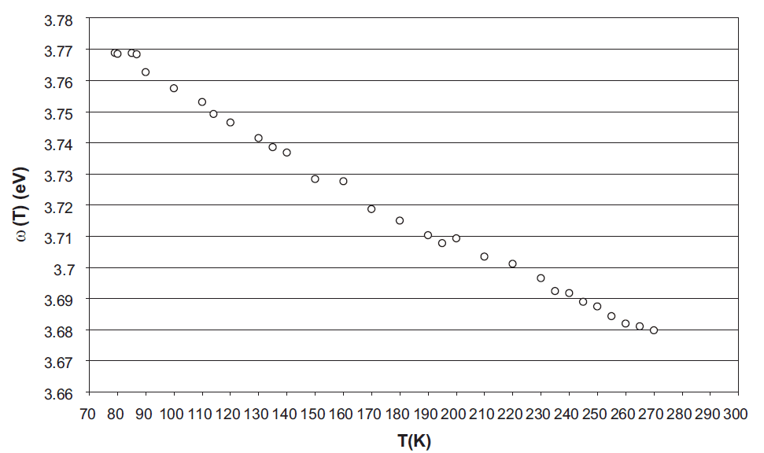
ΔE探测器信号幅度的温度特性响应
硅探测器的平均电离能随温度的变化关系[B.G Lowe,NIMA,576,367]：
其温度效应较小，不做温度修正，只对其温度进行记录。
新疆 乌鲁木齐
2025.07.31

Slide 30
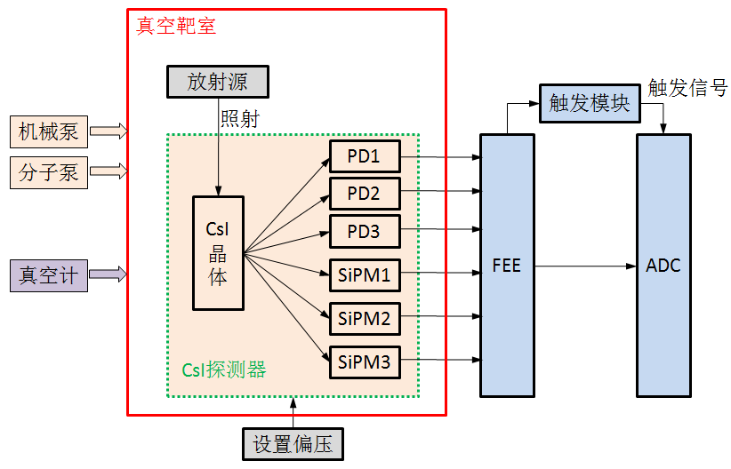
E探测器定标方案
    E探测器
方法选取
单能γ源
¹³⁷Bi：发射662keV的单能伽玛
标定结果
得到CsI探测器对于γ的能量分辨率和能量响应;
得到CsI探测器性能的温度曲线
新疆 乌鲁木齐
2025.07.31

Slide 31
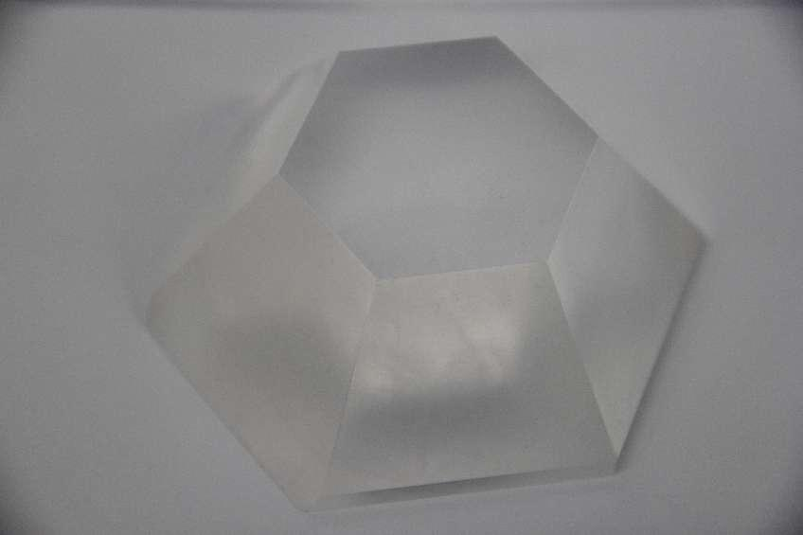
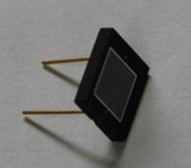
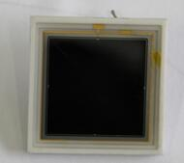
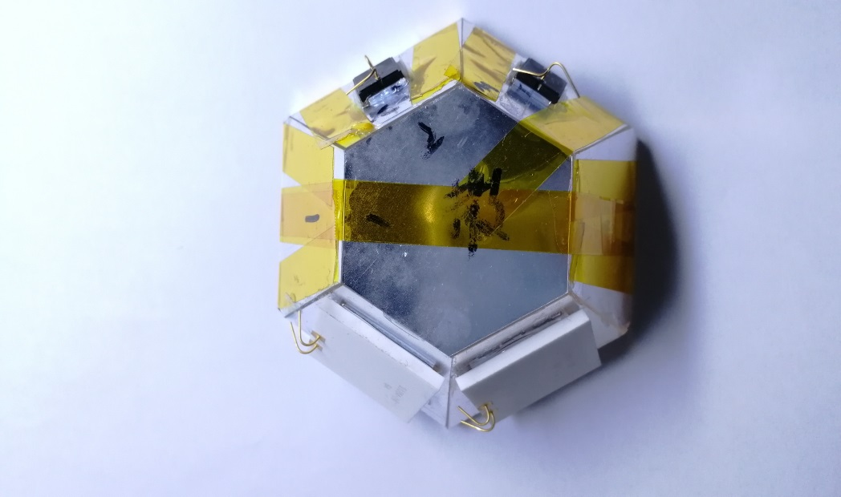
E探测器测试
SiPM (首飞元器件)
PD(无窗，首飞元器件)
硅光探测器：体积小、工作电压低、对磁场不敏感。
低增益通道测量选用SiPM
高增益通道测量选用PD
近代物理研究所自研碘化铯（CsI）
新疆 乌鲁木齐
2025.07.31

Slide 32
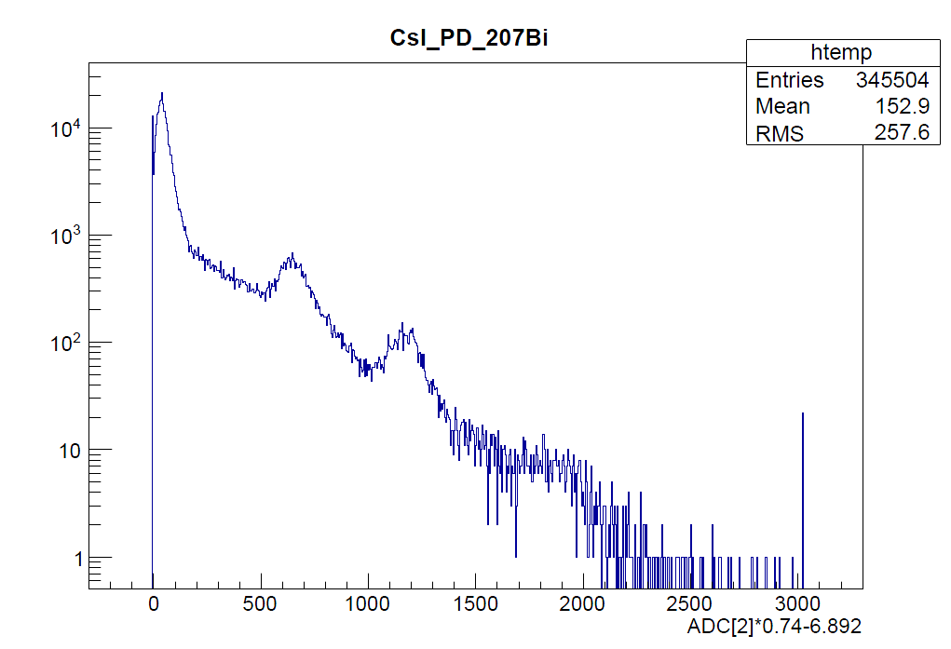
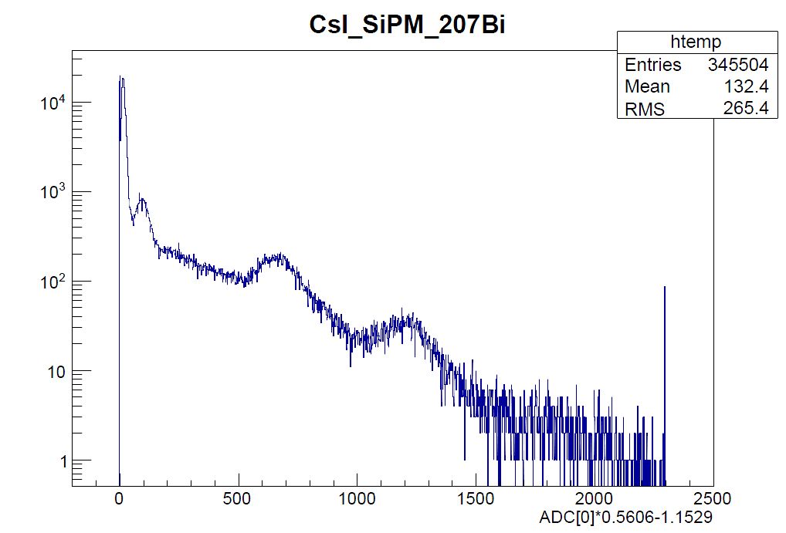
E探测器测试
    CsI晶体对目标粒子阻止能力强
    硅二极管（PD）具有较大的光收集面积和好的环境适应性。能量分辨较好，配合CsI晶体可以清晰的分辨出²⁰⁷Bi的多个单能γ峰（0.57MeV、1.064MeV、1.77MeV）；但由于自身无增益，测量能量下限较高；适合较大信号的测量；
    硅光倍管（SiPM）自身具有高增益，能量分辨相当而测量能量下限更低。但有效面积及线性动态范围小，性能随环境变化大，适合于测量小信号，可以实现~100keV信号的测量；
    结合两种读出器件，可以实现指标要求能量范围的覆盖
新疆 乌鲁木齐
2025.07.31

Slide 33
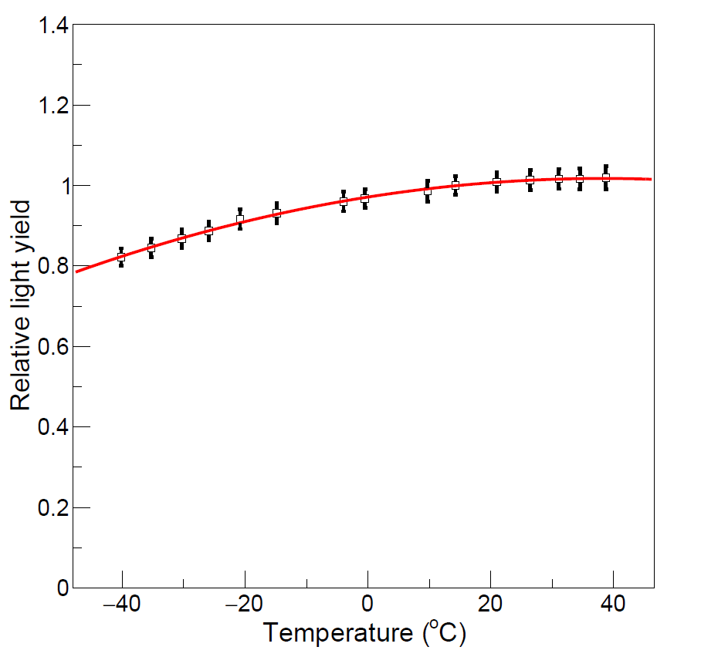
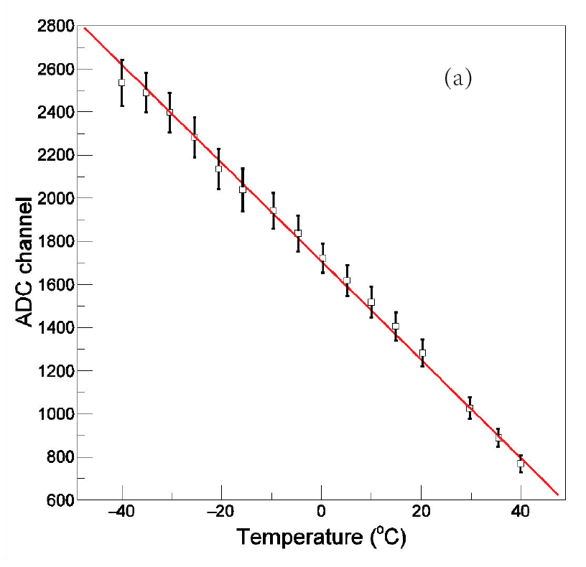
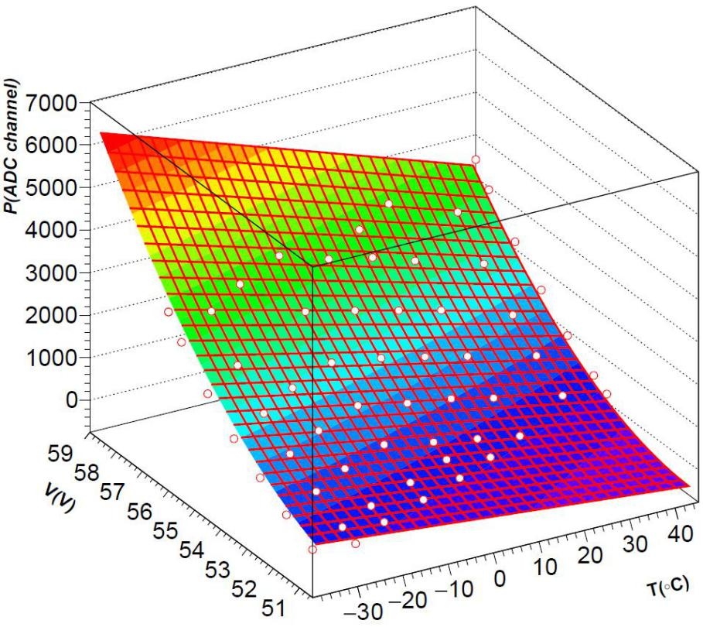
E探测器信号幅度的温度特性响应
碘化铯耦合PD的温度效应：
碘化铯耦合SiPM温度效应：
在工作温度范围内探测器温度效应显著，采用补偿SiPM偏压的方式来消除探测器的温度效应。因此需要得到碘化铯耦合SiPM读出的输出幅度随温度和SiPM工作电压的二维关系。
从-40℃升高至40℃，其幅度变化大约为24%。
新疆 乌鲁木齐
2025.07.31

Slide 34
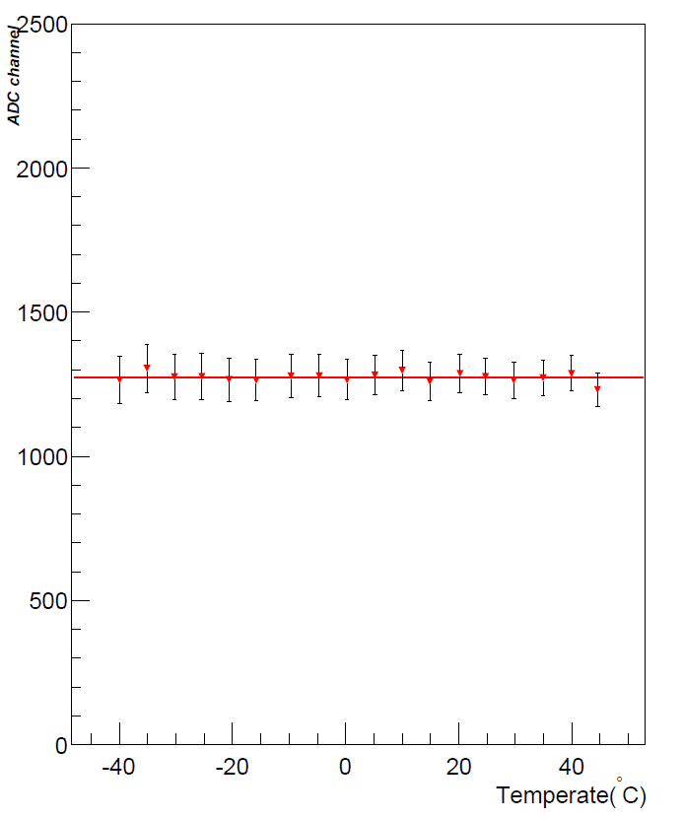
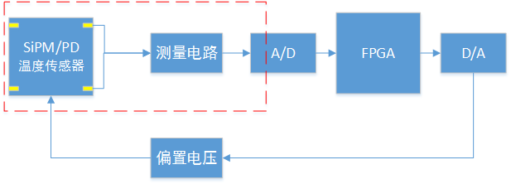
E探测器信号幅度的温度特性响应
温度增益控制模块框图
新疆 乌鲁木齐
2025.07.31

Slide 35
反探测器定标方案
    反符合探测器
方法选取
宇宙射线
系统组成
触发探测器；
径迹探测器
电源
读出电子学
数据及分析系统
标定结果
反符合阈值
反符合效率的高低
新疆 乌鲁木齐
2025.07.31

Slide 36
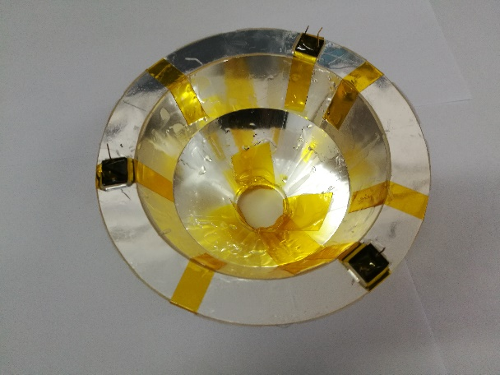
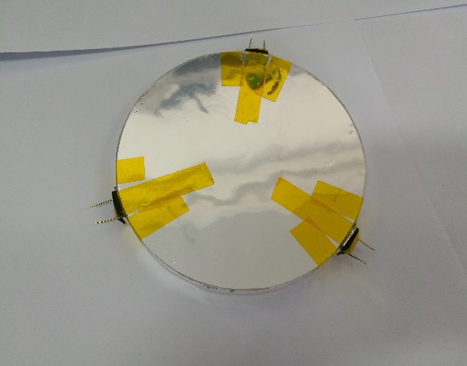
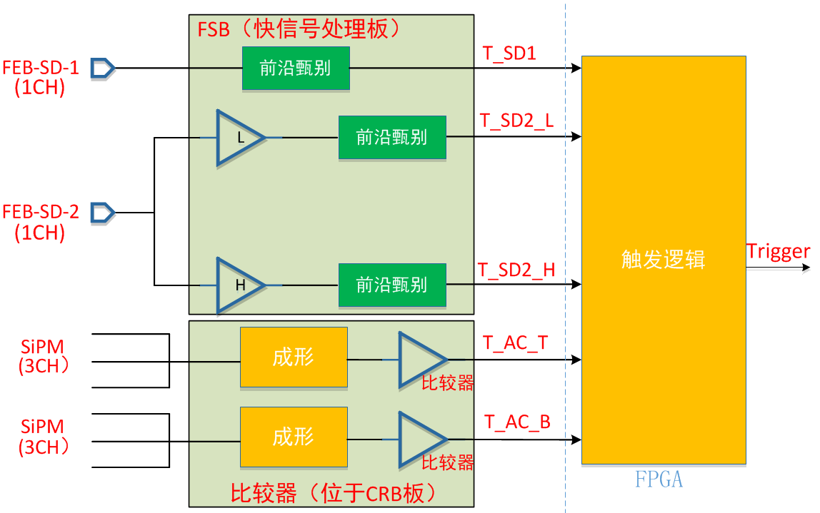
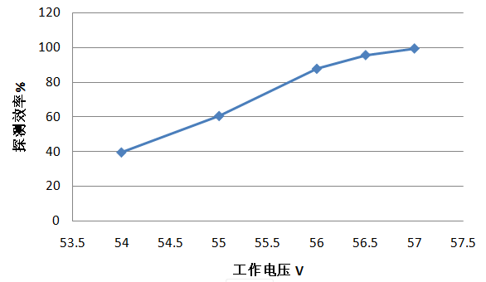
反符合探测器
反符合杯身
反符合杯底
新疆 乌鲁木齐
2025.07.31

Slide 37






探测器整机组装
新疆 乌鲁木齐
2025.07.31

Slide 38


探测器环境实验
正样产品常规力热环境试验
序号 | 试验项目 | 完成时间
1 | 环境应力筛选：单板温度循环试验 | 2018.10.16-2018.10.19
2 | 环境应力筛选：整机随机振动试验 | 2018.11.10
3 | 随机振动试验 | 2018.11.10
4 | 热真空试验 | 2018.1.211-2018.12.14
5 | 高温存储试验 | 2018.11.10-2018.11.12
6 | 低温存储试验 | 2018.11.13
7 | 热循环试验 | 2018.11.15-2018.11.21
8 | 全温度性能测试 | 2018.11.21-2018.12.02
新疆 乌鲁木齐
2025.07.31

Slide 39



整机定标
火星能量粒子分析仪的定标实验在近代物理研究所HIRFL-RIBLL1上进行
Beam Test@RIBLL
PID by MEPA
新疆 乌鲁木齐
2025.07.31

Slide 40



整机定标
SD1
SD2
CsI
能量响应曲线
新疆 乌鲁木齐
2025.07.31

Slide 41
在轨工作模式
序号 | 类型 | 说明 | 数据处理方式
1 | 观测模式 | 正常的宇宙线取数，电子、质子、α粒子进行分析后传输能谱。剩余的带宽传输重离子和少量电子、质子、α粒子的原始谱，通过重离子等的原始数据可以作为分析仪探头单元的能量定标依据。 | 传能谱数据及部分原始数据
2 | 标定模式 | 电子学线性刻度（也称电子学自检）控制前端读出板上的刻度信号产生电路，对所有电子学通道进行测试，用来了解各通道性能及其变化情况。 | 传输原始数据， 地面处理
3 | 待机模式 | 火星能量粒子分析仪，在制动捕获段、轨道调整与中继通信段及日凌期不工作，需要进行主动温控 | 下传能量粒子分析仪温度遥测数据
新疆 乌鲁木齐
2025.07.31

Slide 42

2020年7月23日天问一号探测器在文昌航天发射场发射升空；
2020年7月24日火星能量粒子分析仪开机工作；
天问一号于2021年2月到达火星附近，实施火星捕获；
天问一号探测器于2021年2月10日进入火星环绕轨道，开始环绕探测；
2021年5月15日择机实施降轨，着陆巡视器与环绕器分离，软着陆火星表面，火星车驶离着陆平台，开展巡视探测等工作；
2020.07.23 “天问一号”探测器搭载长征五号于海南文昌卫星发射基地发射
新疆 乌鲁木齐
2025.07.31

Slide 43


科学数据获取
月球与行星探测工程地面应用系统是国家重大专项中国月球探测工程和中国首次火星探测工程五大系统之一，由中国科学院国家天文台月球与深空探测科学应用中心承建，负责月球和火星探测数据的接收、处理、管理和授权发布，同时也负责地外样品的解封、分类、制备、存储、样品信息管理、以及根据授权进行分发、使用、返还和处置等相关工作。
数据申请流程：
申请探月中心账号
探月中心
提交科学目标任务书
提交数据申请表
地面应用系统
获得下载数据账号及临时数据链接
新疆 乌鲁木齐
2025.07.31

Slide 44



天问一号火星能量粒子分析仪在轨观测科学成果
第25太阳周期首个太阳能量粒子事件观测
2020年11月29日12:34 UT，太阳活动区（黑子）12790爆发了M4.4级的X射线耀斑，伴有一个爆发速度为 ~1700km/s的CME；为“天问一号”与近地卫星观测来自同一源区高能粒子沿磁力线传播提供了很好的观测机会
在《天体物理学杂志快报》发表了火星能量粒子分析仪观测到大范围太阳高能粒子事件（SEP）的首个科学成果，并被美国天文学会（AAS）选为亮点工作并进行了专题报道。
火星能量粒子分析仪在轨鉴别的宇宙线质子与氦
新疆 乌鲁木齐
2025.07.31

Slide 45




天问一号火星能量粒子分析仪在轨观测科学成果
环火轨道与其他科学卫星联合对2022年2月太阳事件观测
Geophysical Research Letters 10.1029/2024GL111775
2022年2月15日，太阳爆发产生了太阳周期25中最强烈的太阳粒子事件之一，被火星轨道及表面的多个探测器观测到。中国天问一号能量粒子分析仪（MEPA）首次在火星轨道分析了这一事件，验证了其测量高达100 MeV质子的能力。通过重建事件能谱并模拟火星轨道和表面的剂量，研究提高了人们对火星辐射环境的理解。
新疆 乌鲁木齐
2025.07.31

Slide 46
总结与展望
火星能量粒子分析仪2020年7月24日开机至今正常工作，截止2025年1月1日已获得约11GB在轨原始观测数据；
天问一号与近地卫星近似处于同一磁力线时观测到SEP事件，火星能量粒子分析仪与地球附近的卫星观测数据具有很好的一致性，说明仪器功能与性能均符合设计预期；
天问一号环绕器预计将在环火轨道工作时间超过10年，火星能量粒子分析仪将在太阳活动监测、SEP事件传播模型的完善以及火星区域辐射协同监测等科学研究工作中持续发挥重要作用；
显著提升了团队在轻量化、低功耗、高集成度复合粒子探测技术应用于深空探测器设计与研发方面的整体水平。
新疆 乌鲁木齐
2025.07.31

Slide 47
谢 谢
新疆 乌鲁木齐
2025.07.31

